Slide 1
Iupiter und seine Affären

Slide 3
ut loca laudavit, summas pede contigit undas;
his quoque laudatis 'procul est' ait 'arbiter omnis:
nuda superfusis tinguamus corpora lymphis!'
Parrhasis erubuit; cunctae velamina ponunt;
una moras quaerit: dubitanti vestis adempta est,
qua posita nudo patuit cum corpore crimen.
attonitae manibusque uterum celare volenti
'i procul hinc' dixit 'nec sacros pollue fontis!'
Cynthia deque suo iussit secedere coetu.

Slide 4
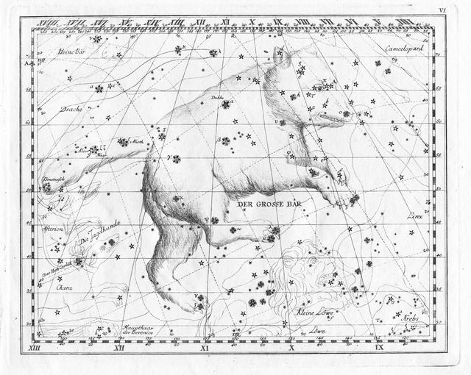

Slide 6
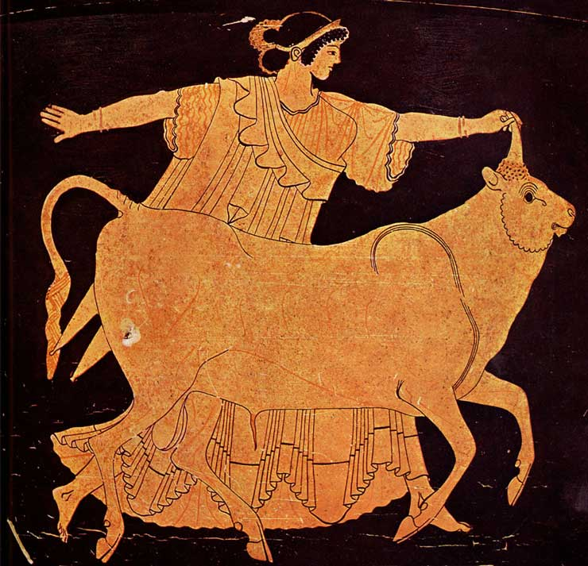

Slide 7
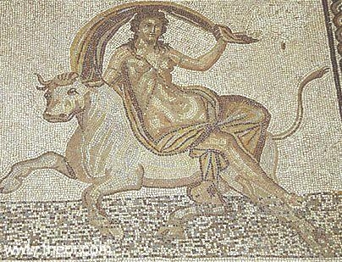

Slide 8
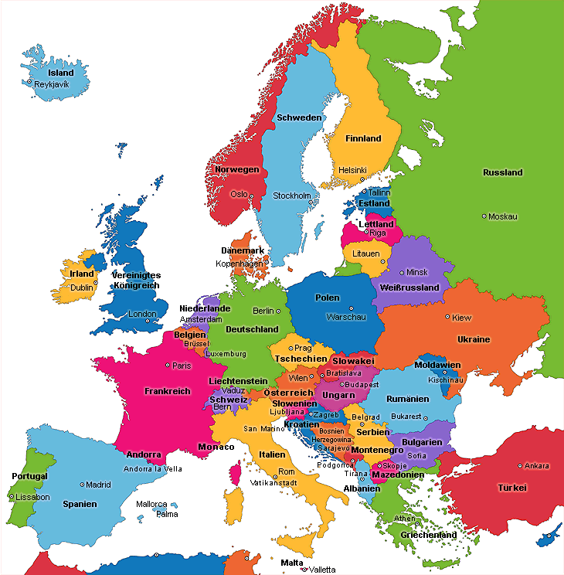

Slide 9
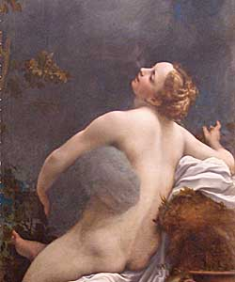

Slide 10
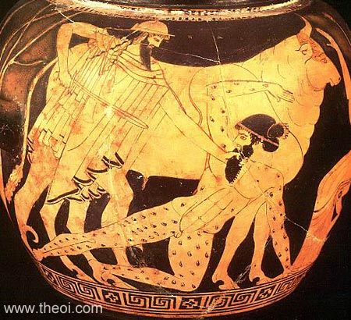

Slide 11
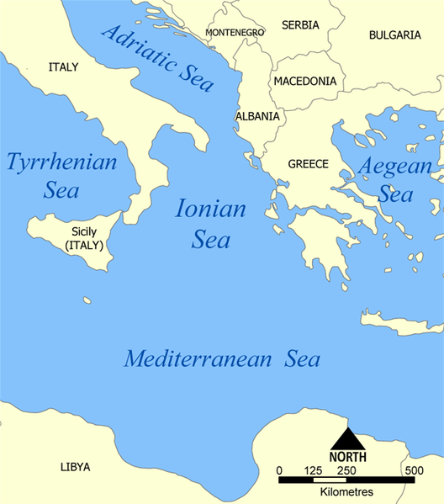

Slide 12
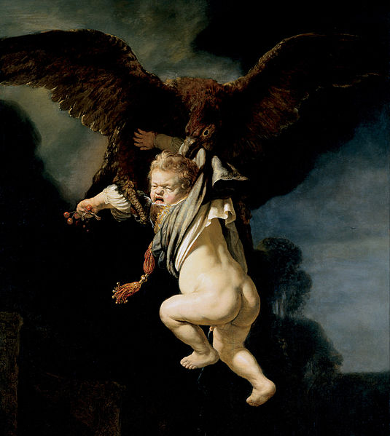
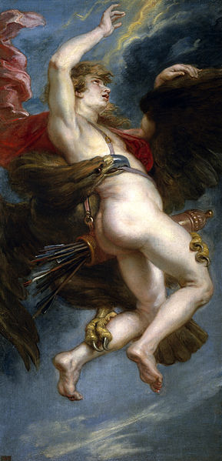

Slide 13
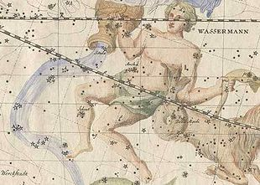

Slide 14
